Slide 1

资金脉搏——
轮动震荡 高低切换
（紧跟资金脉搏，捕捉短线机会）
主讲老师 梁洁云
授课日期 2025 .10.14
投顾执业编码：A1120619060027
基金执业编码：A20250623004965

Slide 2
大盘环境

Slide 3
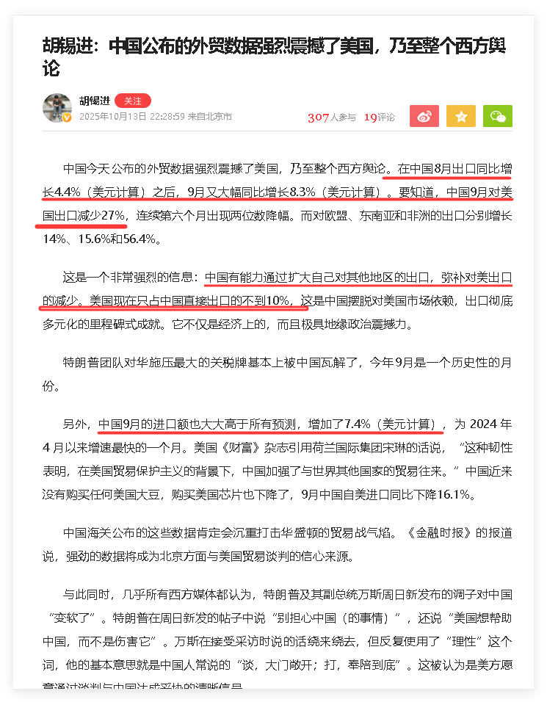
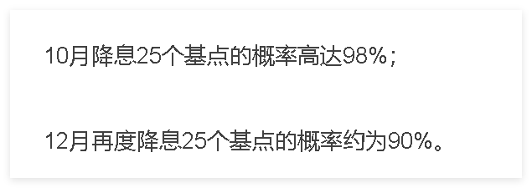
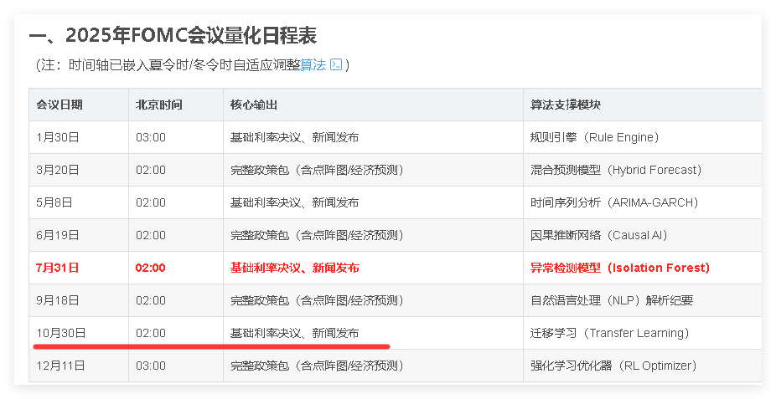
大盘状态
·10月重大事件
①10月20日-23日二十届四中全会
②10月末中美领导人或韩国会晤
③10月末美联储议利会议

Slide 4
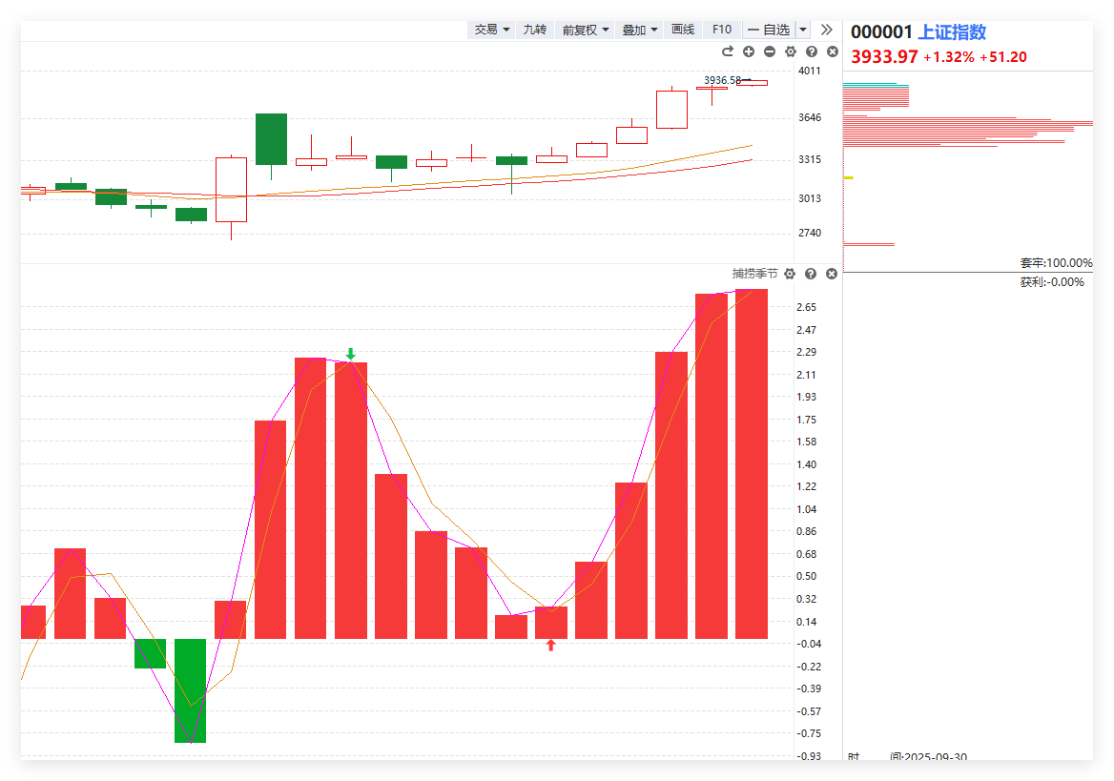
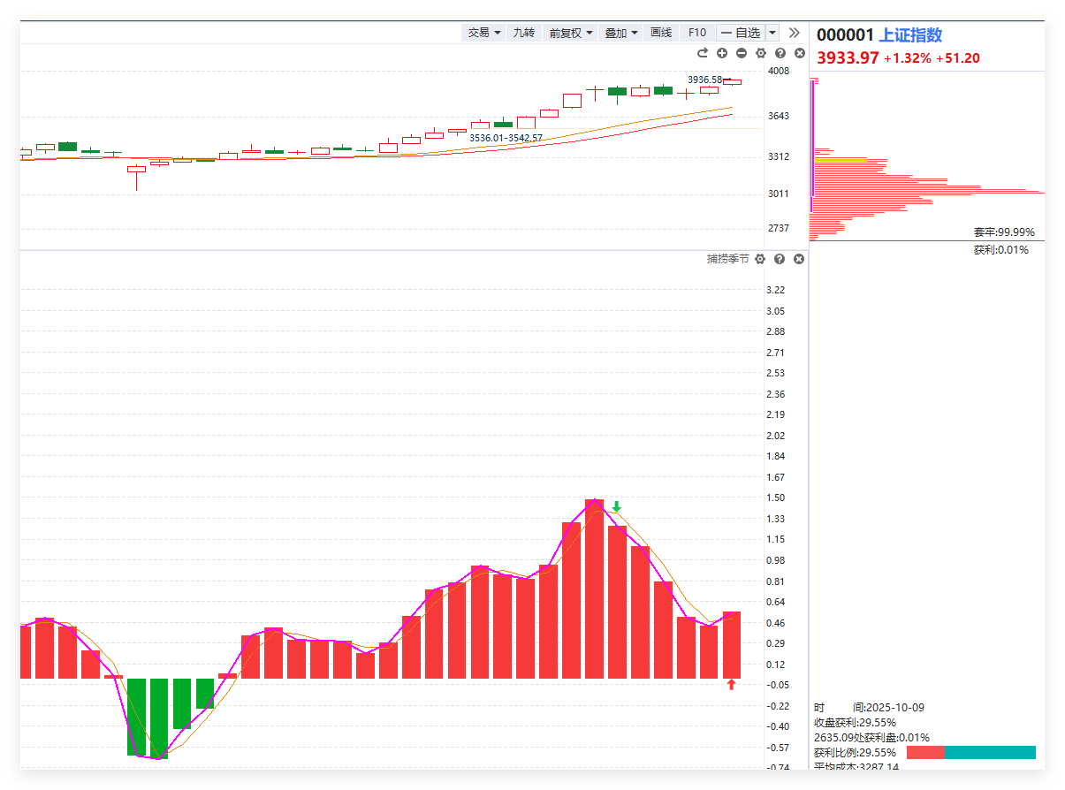
大盘状态
周k金叉雏形
轮动过程找机会
月k金叉后期
继续逼空概率低

Slide 5
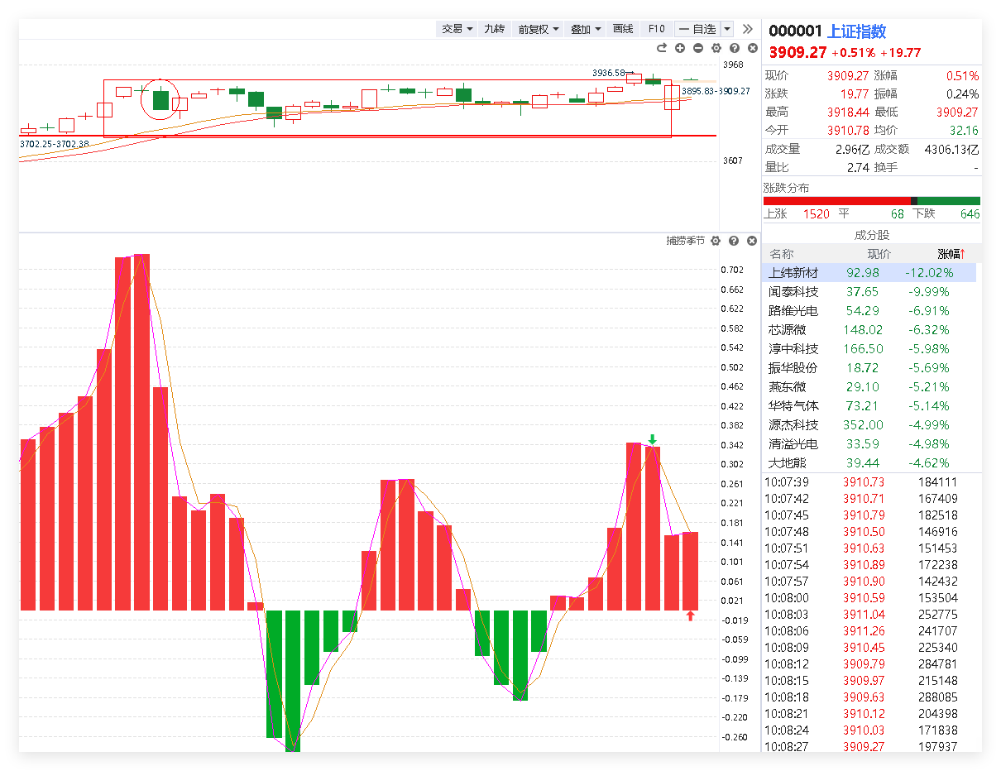
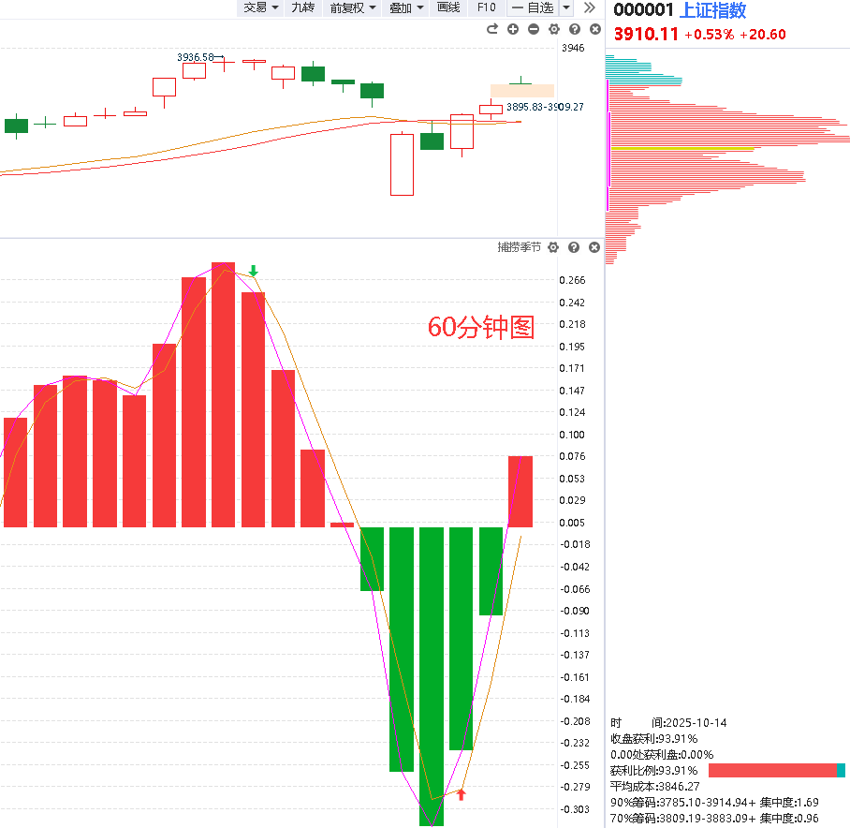
大盘状态
60分钟图金叉中后期
3900无法高举高打，仍要巩固

Slide 6
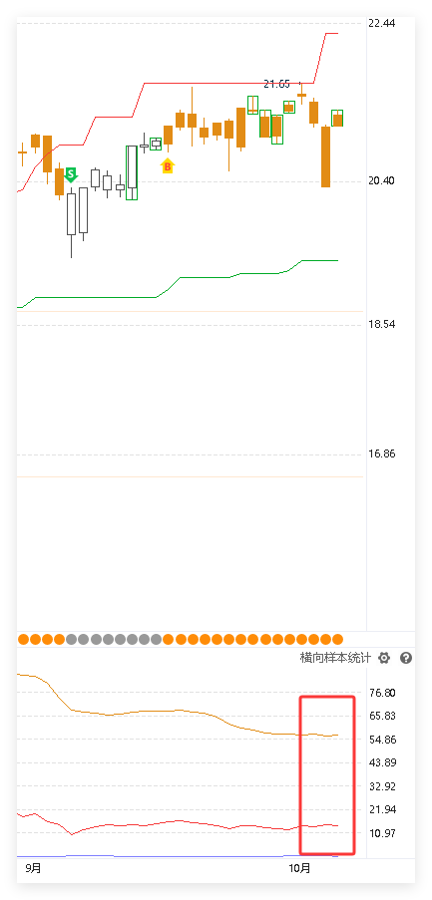
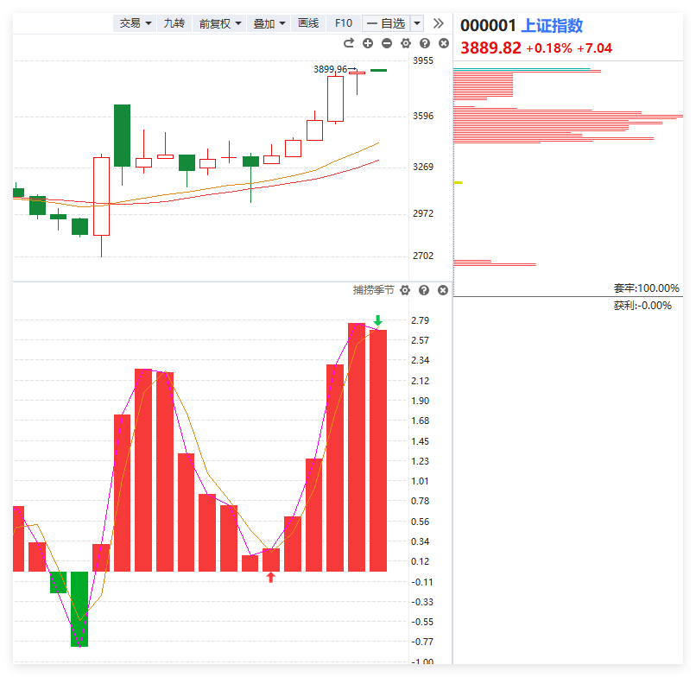
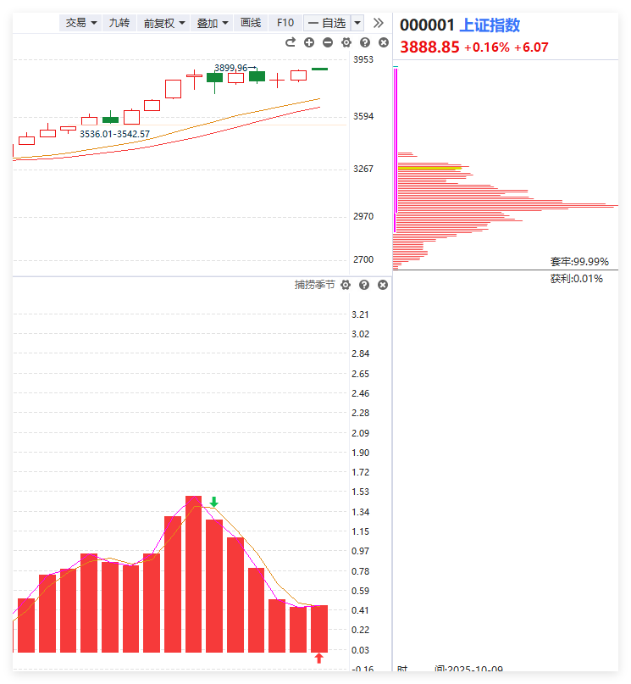
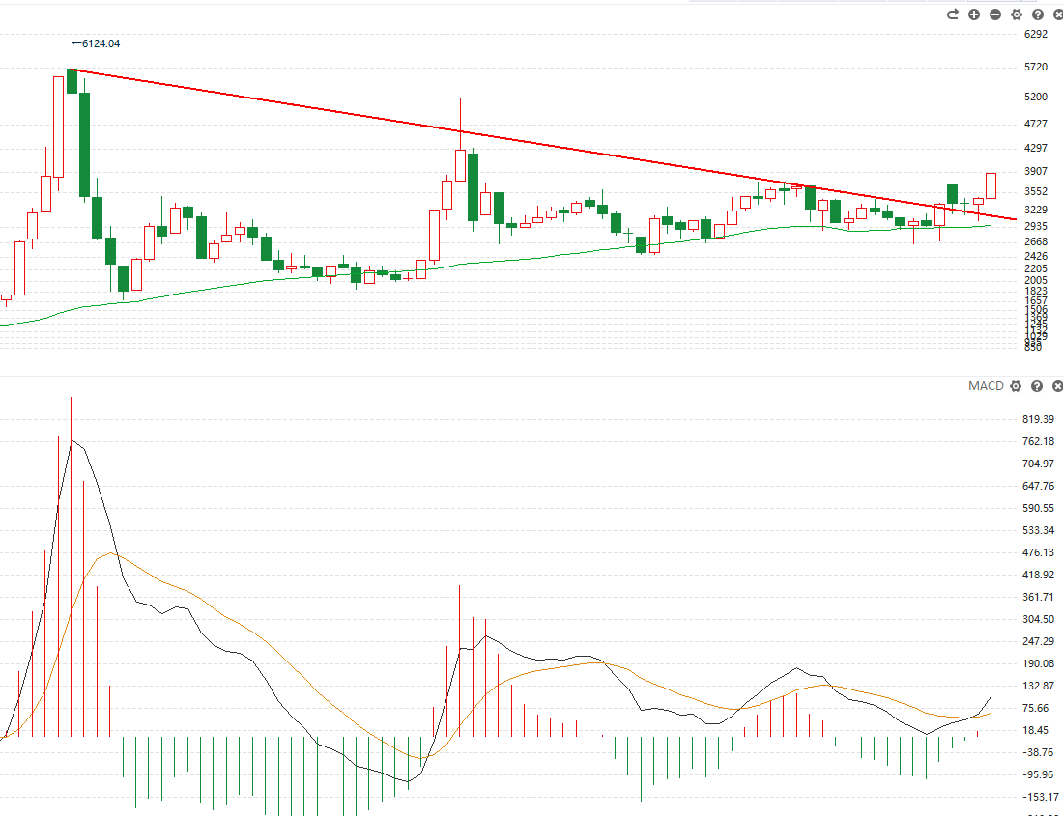

大盘状态
月k
季线
周k
日k

Slide 7
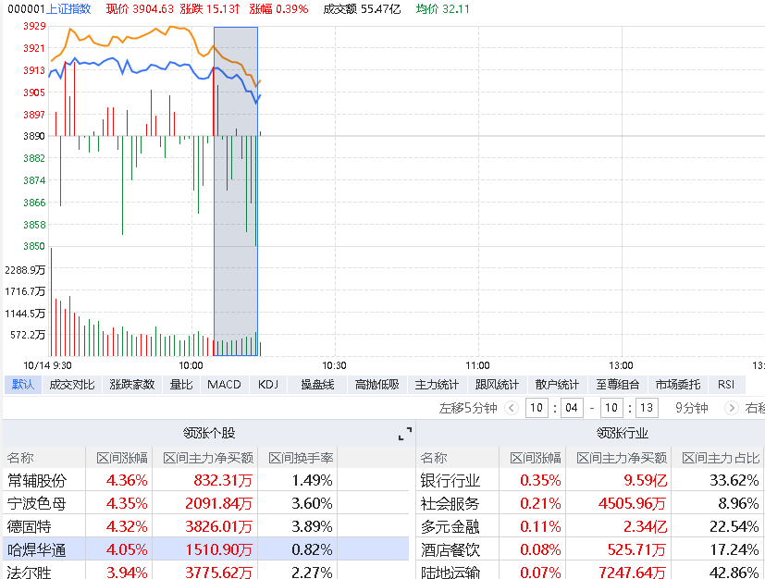
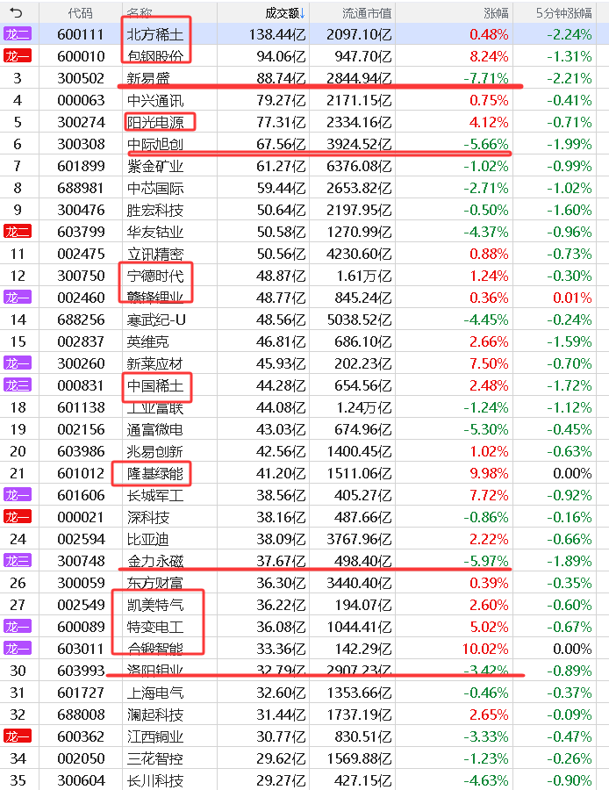
盘中资金流向
开盘迄今，全市场指数的分类表现，以及资金热点情况

Slide 8
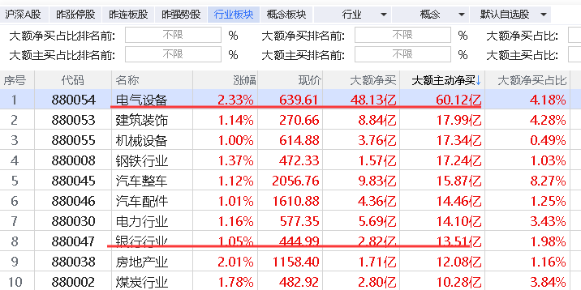
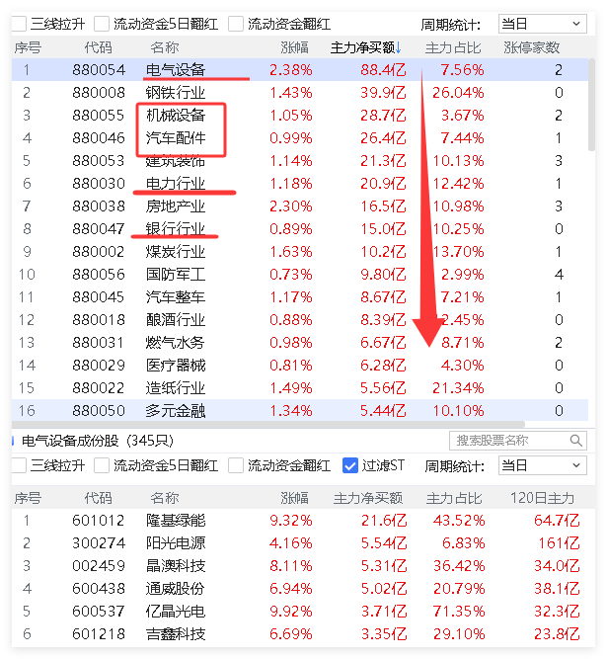
盘中资金流向
稀土、有色、黄金短期兑现、新凯来/半导体材料短期休整
资金高低切换、低位补涨，十五五规划里面的清洁能源，
防御的银行电力，一直没涨过的汽配轮动

Slide 9
今日盘中热点
盘中资金流向以及突发热点的点评
资金流入
电气设备、光伏
房地产、黄金、保险
煤炭、水泥、钢铁、电力
资金流出
非金属品
半导体元件（光刻胶）、软件信息
算力（北美算力、国产算力）
软件演示
①分时异动跟庄擒牛
②风口爆量回档
③主题猎手T+3回档选股
④倍量突破选股
⑤涨停复制
⑥控盘回档、资金新高

Slide 10



风口回档选股
方法①②③④⑤⑥

Slide 11


《好股研选》选股标准
《好股研选》是款个股研究研究类产品。中线成长稳健型和短线爆发交易型全方位覆盖，中短线定位的“隐形冠军”用的是倍量突破选股法，短线定位做的是风口强势股的回档低吸，尝试捕捉第二波，用的是资金新高选股法。
1、“短线机会”是从短线风口去找寻强势股做回档低吸，尝试捕捉第二波。短线选股最关注的是量能，所以用【资金新高选股法】，选出来之后再结合强势股的特征来优中选优
2、“隐形冠军”是聚焦具备高成长性的的分支龙头，并尽量结合技术形态（多方炮、芙蓉出水、黄金三角、收敛突破）来尝试捕捉中线主升浪行情，隐形冠军关键是业绩支撑。

Slide 12
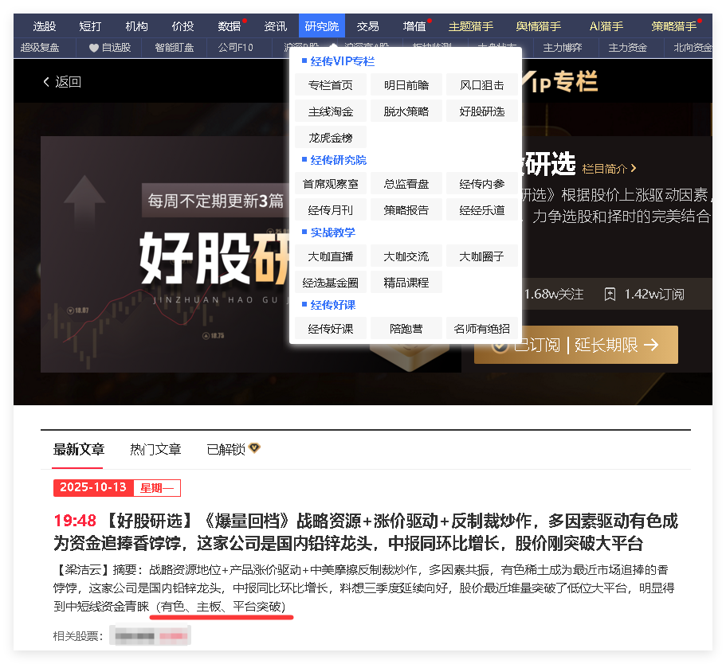
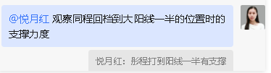
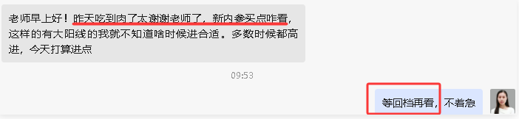
《好股研选》选股逻辑

Slide 13
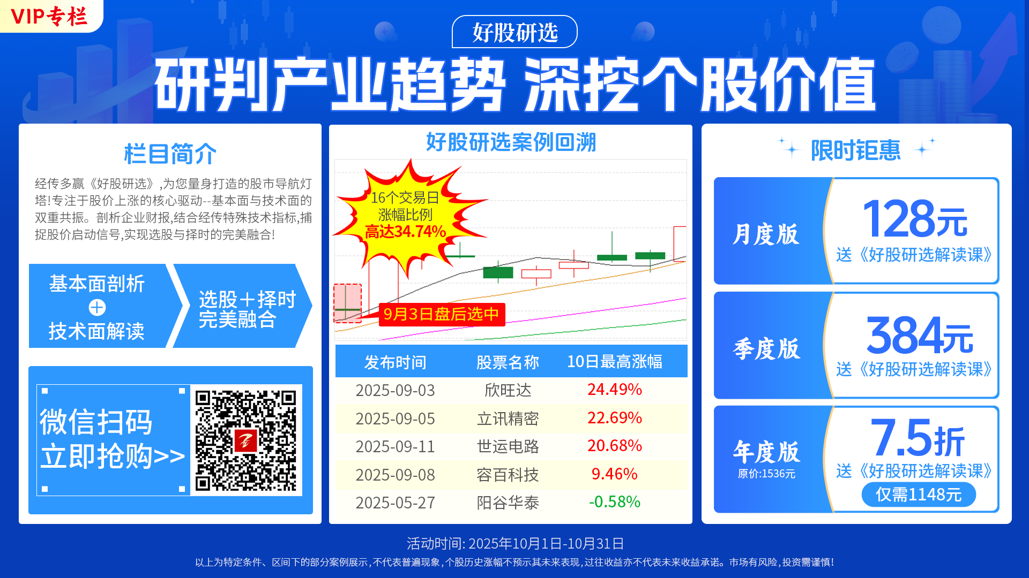
好股研选

Slide 14


